Slide 1
面向对象分析

Slide 2
主要内容
OOA的含义及核心工作
面向对象分析、设计的大致过程
建立对象模型
建立动态模型
建立功能模型（上机）

Slide 3
概述
无论采取那种开发方法（如结构化开发方法和面向对象开发方法），其中的分析过程都是提取系统需求的过程。
主要包括：理解、表达和验证。

Slide 4
概述
面向对象分析（Object-Oriented Analysis）就是运用面向对象的方法进行需求分析，其主要任务是分析和理解问题域，找出描述问题域和系统责任所需的类及对象，分析他们的内部构成和外部关系，建立OOA模型。
OOA模型包括：
  对象模型
  动态模型
  功能模型
  其中对象模型是最基本、最重要、最核心的。

Slide 5
面向对象分析的授课思路
提纲：
  面向对象分析过程。
  面向对象分析原则。
  OOA模型包括：对象模型（ 5个层次）、动态模型、功能模型。
  对象模型的建立。
  动态模型主要讲授状态图和顺序图。
  功能模型补充讲授用例模型。

Slide 6
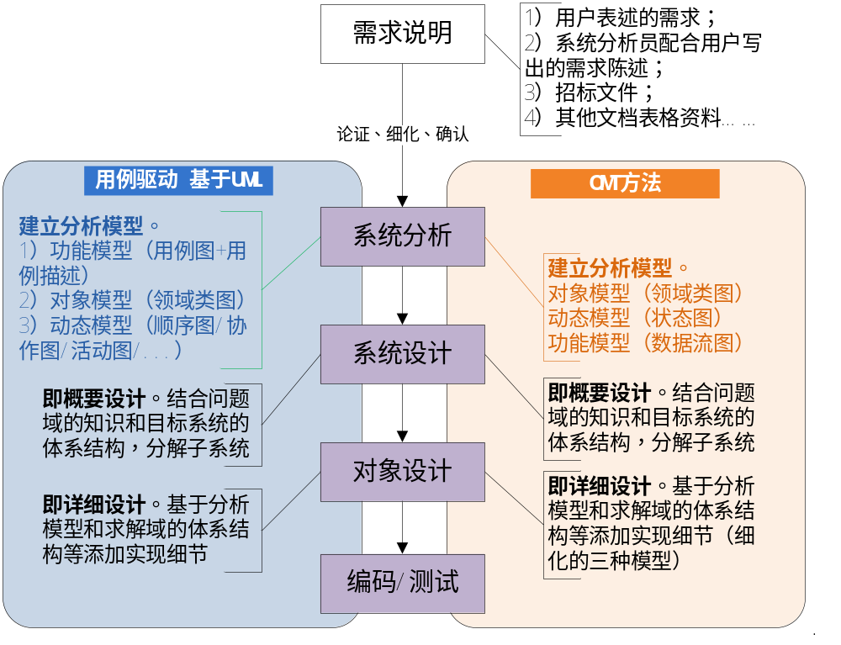
面向对象分析设计 总体过程

Slide 7
*获取用户需求
OOA的基本出发点是问题域和用户要求。
通常，面向对象分析过程从分析陈述用户需求的文件（如标书）开始，包括需求陈述、相关文件表格等。
  1、研究用户需求
  2、研究问题域
  3、确定系统边界

Slide 8
*获取用户需求
一、研究用户需求。通常包括以下活动：
  （1）阅读有关文档：阅读用户提交的需求文档等一切与用户需求有关的书面材料。
  （2）与用户交流：了解用户的需求，搞清有关用户需求的疑点。
  （3）进行实地调查：有些需求问题，通过以上途径仍然不能完全明确，则需要到现场作适当的调查，因为以上资料可能表达得不够准确、清晰。
  （4）记录所得认识：随时记录通过阅读、交流和调查所得到的认识，更要记录所存在的疑点。
  （5）整理相关资料：纠正初始需求文档中不符合的内容，整理出一份确切表达系统责任的需求文档。

Slide 9
*获取用户需求
二、研究问题域
  问题域（Problem Domain）定义：被开发的应用系统所考虑的整个业务范围。
  研究问题域的目的：1）进一步明确用户需求；2）为了建立符合问题域情况、满足用户需求的分析模型。
  包括一下几个工作要点：
    1. 认真听取问题域专家的见解
    2. 亲临现场，通过直接观察掌握第一手材料
    3. 阅读领域相关资料
    4. 借鉴他人经验

Slide 10
*获取用户需求
三、确定系统边界
  确定系统边界，就是明确系统是什么以及系统的环境是什么，划出被开发的系统和与该系统打交道的人或物之间的明确界限，并确定它们之间的接口。
  1、只有需要系统描述、记录其信息，需要系统模拟其行为的人和物才应该被当作系统边界以内的对象；
  2、那些与系统进行信息交换或使用系统功能的人、设备或外部系统，视为处于系统边界以外与系统交互的活动者。
Notes:
比如：超市购买商品的场景，只有办卡的vip用户，才是系统边界之内的。

Slide 11
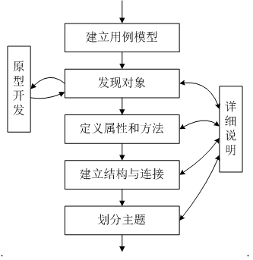
7.1 面向对象分析过程
说明：
1、右图为参考过程。面向对象分析过程中的活动是迭代进行的，避免过程机械化。
2、重点突出对象模型的建立。

Slide 12
*面向对象分析的基本原则
1）抽象原则
  对象是对现实世界中事物的抽象；类是对象的抽象；一般类是对特殊类的进一步抽象；属性是对事物静态特征的抽象；服务是事物动态特征的抽象。
2）分类原则
  把具有相同属性和服务的对象划分为一类。
3）聚合原则
  把复杂事物看成若干简单事物的组合体，简化事物描述。
4）关联原则
  明确表示对象之间的静态联系
5）消息通信原则
  要求对象之间只能通过消息进行通信，建立动态联系。
Notes:
这个原则：其实反映到实际建模工作中就是类之间的关系。但是出发角度不同。

Slide 13
7.2 三个模型&五个层次
面向对象建模得到的模型包括三个要素：
  静态结构——对象模型
  交互次序——动态模型
  数据交换——功能模型（DFD）
解决的问题不同，三个子模型的重要性也不同
  对象模型——对任何问题都很重要
  动态模型——涉及交互和时序的问题
  功能模型（DFD）——大运算量的问题
动态模型和功能模型中都包含了对象模型中的操作（即服务或方法）
Notes:
这里也是沿用了书中OMT的说法。
其实本质上是相通的。

Slide 14
7.2 三个模型&五个层次
对象模型可以划分为五个层次：
  主题层
  类－&－对象层
  结构层（关系层）
  属性层（静态特征）
  服务层（动态特征）
五个层次对应建立对象模型的主要活动：发现对象、定义类、识别结构、划分主题、定义属性、定义服务。
通常定义服务在建立功能模型和动态模型之后进行

Slide 15
7.3 建立对象模型
对象模型包括五个层次，建立对象模型的典型步骤：
  首先确定对象类和关联，它们影响系统整体结构和解决问题的方法
  对于大型复杂问题需要进一步划分出若干个主题
  然后给类和关联添加属性，以进一步描述它们
  利用适当的继承关系进一步合并和组织类
  对于类中操作的确定，在动态模型和功能模型的基础上完成。
渐进过程、反复迭代、不断深化、非顺序进行
Notes:
是本讲的重点：上机不断演练。

Slide 16
*对象
1、对象
  OOA只注意那些与问题域和系统责任有关的对象，它是在应用领域中有意义的、与所要解决的问题有关系的事物。
  对象的定义是：对象是对问题域中某个实体的抽象，这种抽象反映了系统保存有关这个实体的信息或与它交互的能力。它既可以是具体的物理实体的抽象，也可以是人为的概念，或者是任何有明确边界和意义的东西。

Slide 17
2、类
  “类”就是对具有相同数据和相同操作的一组相似对象的定义，也就是说，类是对具有相同属性和行为的一个或多个对象的描述。
  对象是类的实例，类是对象的定义模板。在OOA和OOD中，一般不需要定义每个具体的对象，可以用类符号表示这个类以及由它创建的对象。
  OOA模型涉及的主要概念是类。尽管如此，对象的概念还是非常重要的。因为要从对象着眼来分析、认识问题，才能正确的抽取它们的类。
Notes:
对象→类→对象

Slide 18
7.3 建立对象模型
1、确定类与对象
2、审查与筛选
3、关系分析
4、划分主题
5、定义属性
6、定义服务

Slide 19
7.3.1 确定类与对象
1、 正确地运用抽象原则
（1）舍弃与系统责任无关的事物，保留与系统责任有关的事物;
（2）舍弃与系统责任有关的事物中与系统责任无关的特征。
判断事物及其特征是否与系统责任相关的准则是：该事物是否为系统提供了一些有用的信息或需要系统为其保存和管理某些信息；该事物是否向系统提供了某些服务或需要系统描述它的某些行为。
Notes:
特征：静态特征（属性）和动态特征（服务）

Slide 20
2、策略与启发
  “先松”：首先找出各种可能有用的候选对象，尽量避免遗漏；
  “后紧”：然后对所发现的候选对象逐个进行严格的审查，筛选不必要的对象，或者将它们进行适当的调整与合并，使系统中的对象和类尽可能地紧凑。
  寻找候选对象的三个方面：问题域、系统边界和系统责任。

Slide 21
2.1 考虑问题域
1）人员：需要由系统保存和管理其信息的人员；在系统中提供某些服务的人员。
2）组织：在系统中发挥一定作用的组织结构。如行政单位、业务部门、办事机构、社会团体、工作班组等。
3）设备：是指在系统中动态地运行，由系统进行监控或者供系统使用的各种设备、仪表、机器以及运输工具。
4）物品：是指那些需要由系统管理的各种物品。包括商品等有形物品，还有如计划、某项业务等无形物品。
5）事件：指那些需要由系统长期记忆的事件。
6）表格：广义的。业务报表、统计表、登记表、户口簿、订单、成绩单等等。
7）结构：通过考虑结构得到一些启发。
Notes:
提供某些服务的人员：给会员增加积分；
设备：如汽车仪表盘，软件控制硬件，软件中也需要有这个对象；
结构：如多对多的关联类。

Slide 22
2.2考虑系统边界
在系统边界方面考虑：人员、设备和外部系统，可以启发发现一些系统与外部活动进行交互、并处理系统对外接口的对象。
  1）人员：作为系统以外活动者与系统进行直接交互的各类人员。
  2）设备：作为系统以外的活动者与系统相连并交换信息的设备。
  3）外部系统：与系统相连并交换信息的其他系统。
对比考虑问题域的角度不同。
Notes:
从边界可以补充一些遗漏的。从内，从外，两个角度。

Slide 23
2.3考虑系统责任
通过对问题域、系统边界的考察，已经发现了许多对象，为了避免遗漏，可对照系统责任所要求的功能，可启发用户发现问题域中某些遗漏的对象。
注意：OOA模型是对立于实现环境的。该阶段忽略那些与实现环境有关的对象。
Notes:
如数据存取，界面类

Slide 24
另，更简单的方式——“非正式分析”。
以自然语言书写的需求陈述为基础，名词→类与对象，形容词→确定属性，动词→服务。
虽然这种简单方法确定的候选者是非常不准确的，但是更详细、更精确的正式面向对象分析的一个很好的开端。
Notes:
动词→服务，但是是不是发出者的服务呢？服务很可能需要放在接收者这个类里面。

Slide 25
7.3 建立对象模型
1、确定类与对象
2、审查与筛选
3、关系分析
4、划分主题
5、定义属性
6、定义服务

Slide 26
7.3.2 审查和筛选
1、舍弃无用的对象
  判断的标准：它们是否提供了有用的属性或服务。
  1）通过属性判断：是否有些信息需要在系统中进行保存和管理。
  2）通过服务判断：是否有某些行为需在系统中模拟，并在系统中发挥一份作用。
  说明：OOA活动不要求找出所有的属性和服务，但从以上两个方面判断候选对象的取舍是可行的。在此过程中，发现了一些属性和服务，就应该填写到类符号中。OOA不主张严格的活动次序和界限。

Slide 27
2、对象的精简
  1）只有一个服务的对象：
    如果一个对象只有一个服务，且系统中只有一个对象请求该服务，可考虑合并到它的请求者对象中。（可推广到一个对象有多个服务的情况）。
  2）只有一个属性的对象。
3、推迟到OOD考虑的对象
  领域类图 vs 系统类图

Slide 28
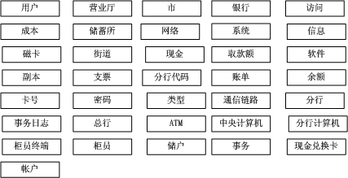
教材中的实例
从问题域的认识得到的ATM类

Slide 29
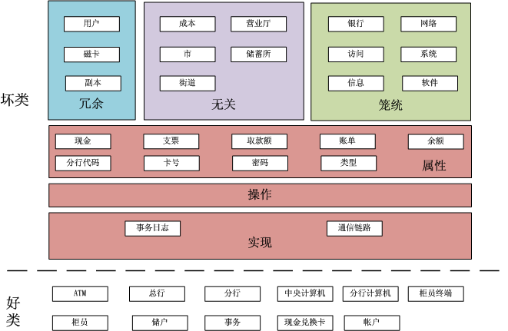

Slide 30
7.3 建立对象模型
1、确定类与对象
2、审查与筛选
3、关系分析
4、划分主题
5、定义属性
6、定义服务

Slide 31
7.3.3 关系分析
对象类与外部的关系，有以下几种：
  （1）整体-部分关系（即对象之间的组成关系），用整体-部分结构表示。
  （2）继承关系（即对象类之间的一般-特殊关系），用一般-特殊结构表示。
  （3）对象之间的静态联系（即通对象属性反映的联系），用实例连接表示。
  （4）对象之间的动态联系（即对象行为之间的依赖关系），用消息连接表示。

Slide 32
1、 整体-部分结构（has-a）
整体-部分关系反映了对象之间的构成关系，也称为聚合（聚集）关系。通过它可以看出某个类的对象以另外一些类的对象作为其组成部分。
OOA主要讨论类与类之间的整体-部分关系。
整体-部分结构体现了OOA方法的聚合原则，它和体现分类及继承原则的一般-特殊结构同样重要，是OOA表示复杂事物的一个重要手段。

Slide 33
1.1用途
按照符合人类认识事物的方法，确切地反映事物的组成情况。可使OOA模型更加清晰地表达问题域中的事物；还是一种广泛使用的系统构造技巧。运用它可以简化系统描述，解决一些其他方式不易解决的问题。
1、表达事物之间的组成情况
  物理实体和它的一个部分（桌子和桌面）；
  组织机构与它的下级部门（计算机学院和教研室）；
  空间上的包容关系（教室和桌椅、房子和窗户）；
  抽象团体与成员（班级与学生、学生会与会员）；
  具体事物和它的某个抽象方面（人员和身份）。

Slide 34
1.1用途
2、在某种意义上起到与继承关系相同的效果
  整体-部分结构与一般-特殊结构在概念上是两种完全不同的结构，但在某些情况下，二者之间可达到殊途同归的效果。
  一般-特殊结构是使特殊类通过继承而拥有一般类的特征；整体-部分结构是使整体对象通过组装而拥有部分对象的特征。尽管途径、着眼点不同，结果却是一样的：一些对象拥有另一些对象的特征。
  从实现的角度看，整体-部分结构对编程语言的要求没有一般-特殊结构严格。另外，继承的层次过多容易造成程序的复杂。

Slide 35
1.1 用途
3、简化对象定义
  系统的组成单位如果过于庞大，就难于理解并且增加隐藏错误的几率。
  实际系统中，某些对象可能包含大量的属性和服务，某些属性是较为复杂的数据结构，或服务中包含较为复杂的功能。这种对象的类定义将会很庞大。
  在OOA模型中，考虑对对象定义进行简化：在一个复杂对象的内部进行“再分析”，看它的某些属性与服务是不是描述了该对象的某个独立部分。如果是，则将它们组成一个部分对象，与整体对象建立整体-部分结构。

Slide 36
1.1 用途
4、支持软件复用
  （1）在两个或更多的对象类中都有一组属性和服务描述这些对象的一个相同的组成部分。将这些属性和服务分离出来作为部分对象，就可以被多个类复用。
  （2）系统中已经定义了某类对象，在定义其他对象时，发现其中一组属性和服务与这个已定义的对象是相同的，那就不必再重复地定义这些属性与服务，只需建立它与前一类对象之间的整体-部分结构。
Notes:
动画片和帧

Slide 37
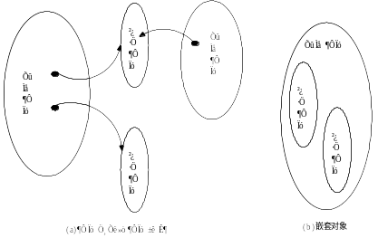
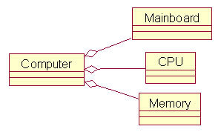
1.2 实现方法
OOA中表示方法：连接整体对象的类和部分对象的类（用带空心或实心菱形的连接线），在整体对象的类中增设一个表示部分对象的属性。
OOPL中实现方法：（1）将部分对象的对象指针或对象标识作为整体对象的属性；（2）在整体类中声明部分类。

Slide 38
1.3 审查和筛选
1、是不是系统责任的需要
2、是否属于问题域
3、是否有明确的has-a关系
4、部分对象是否有一个以上属性

Slide 39
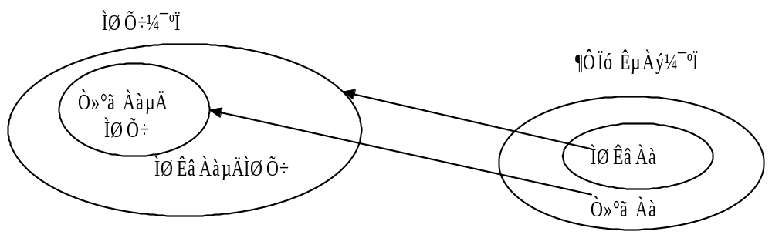
2、一般-特殊结构
is-a-kind-of
具有传递性
单继承——树状图；多继承——网格结构。
可从两个角度来看一般-特殊结构：
  1、从类的特征来看：如果类A具有类B的全部属性和全部服务，而且类A具有自己特有的属性和服务，则A叫做B的特殊类，B叫做A的一般类；
  2、从类集合的元素来看：如果类A的全部对象都是类B的对象，而且类B中存在不属于类A的对象，则A是B的特殊类，B是A的一般类。

Slide 40
2.1如何发现
1、按常识考虑事物的分类
2、学习问题域的分类学知识
3、按照一般-特殊结构的定义分析
4、考察类的属性和服务
  看一个类的属性和服务是否适合这个类的全部对象；
  检查是否有两个或以上的类具有一些共同的属性服务
5、考虑领域范围内的复用

Slide 41
2.2审查与调整
1、是否符合分类学和常识
  不能只注意到属性和服务的继承复用，忽略问题域的实际事物之间分类关系的对应。（is-a-kind-of）
2、系统责任是否需要这样的分类
3、问题域是否需要这样的分类
4、是否构成了继承关系
  有时，虽然按常识某些类之间应该是一种一般-特殊关系，但在系统中经过抽象之后所得到的类却没有什么可以继承的属性和服务。

Slide 42
2.3一般-特殊结构的简化
无节制地建立一般-特殊结构，会带来一些不利的影响：
  继承层次过深，增加系统的理解难度和处理开销；
  从一般类划分出太多的特殊类，使系统中类设置太多
有如下情况可以考虑简化一般-特殊结构：
  （1）特殊类之间的差别可以由一般类的某个属性值来体现，除此之外没有更多的不同；
  （2）经过抽象，特殊类中没有自己特殊属性和服务
  （3）一般类之下只有一个特殊类，并且一般类没有可创建的对象实例。
通常，系统中的一般类应符合下述条件之一才有存在的价值：
1、需要用它创建对象实例；
2、有两个或以上的特殊类；
3、它的存在有助于软件复用。
Notes:
（1）管理员 普通用户。除了角色不同，没有其他属性差异。；；vip和普通用户，属性差异很大，如实名认证等
1、回忆之前讲原则的时候，依赖倒置原则：the Dependency Inversion Principle, DIP。（开闭、里氏替换）

Slide 43
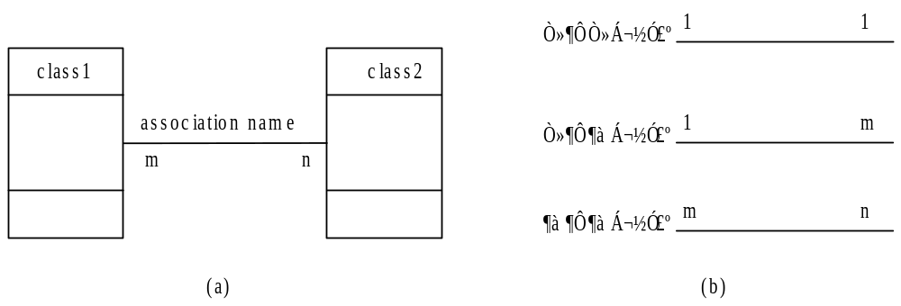
3、 实例连接
  实例连接又称为链，它表达了对象之间的静态关系。所谓的静态关系是指最终可通过对象属性来表示的一个对象对另一个对象的依赖关系。
  对象是类的实例；对象之间的链(Link)是类之间的关联的实例。
3.1 简单的实例连接
1、表示法

Slide 44
4、消息连接
本节介绍如何分析和认识对象之间在行为上的依赖关系，并通过消息连接来表示这种关系。
4.1 消息的定义
  在软件系统中，广义的理解：一个软件成分向其他软件成分发出的控制信息或数据信息都可成为消息。
  在OO方法中，按封装的要求，对象之外的成分不能直接地存取该对象的属性，只能向这个对象发送消息，由该对象的一个服务对收到的消息做出响应。
  消息的定义：面向对象发出的服务请求。
  消息连接：若一个对象在执行自己的服务时，需要请求另一个对象为它完成某个任务。

Slide 45
4.2 顺序系统的消息
在语法上，消息包括：
  （1）消息名：接收消息的服务名；
  （2）入口参数：接收消息的服务所要求的输入参数
  （3）返回参数：接受消息的服务所提供的输出参数
在语义上，消息包括：
  （1）发送者：这通过消息发送点的位置隐含标明
  （2）接收者：由消息名表达
  （3）其他需传送的信息，通过入口参数和返回参数表示。

Slide 46
4.3 并发系统中的消息*
在并发执行的控制线程之间传送的消息，有几种不同的用途：
  （1）向接收者发出一个服务请求；
  （2）向接收者提交一些数据；
  （3）向接收者发布一个通知或事件信息；
  （4）向接收者传递一个同步控制信号。
从上述用途来看，考虑到并发系统的情况，消息在完全用对象表示的系统中可定义为：消息是对象之间在一次交互中所传送的通信信息。
Notes:
顺序系统的消息：面向对象发出的服务请求

Slide 47
4.4 消息对OOA的意义
用面向对象方法构造的系统中，消息体现了对象行为之间的依赖关系。
它是实现对象的动态联系，是系统成为一个能活动的整体，并使各部分能够协调工作的关键因素。
对于顺序系统，OOA通过对消息的分析而建立对象之间的动态联系。
消息体现了过程抽象的原则：在一个对象的服务中通过消息而引用其他对象的服务。OOA通过定义消息而把所有的对象服务贯穿在一起，在系统实现之后，它们将在一个控制线程中顺序的执行。

Slide 48
在对象模型中表示消息连接的方法可参考之前讲过的的依赖关系。
在UML中建立动态模型（如顺序图）中消息具有重要作用。

Slide 49
7.3 建立对象模型
1、确定类与对象
2、审查与筛选
3、关系分析
4、划分主题
5、定义属性
6、定义服务

Slide 50
7.3.4 划分主题
在开发大型、复杂系统的过程中，为了降低复杂程度，在概念上把系统包含的内容分解成若干个范畴。
  应该按照问题域而不是功能分解方法来确定主题
  应该按照使不同主题内的对象相互间依赖和交互最小的原则来确定主题
Notes:
比如：不能按照导出、打印、可视化图表生成等功能来划分主题

Slide 51
7.3 建立对象模型
1、确定类与对象
2、审查与筛选
3、关系分析
4、划分主题
5、定义属性
6、定义服务

Slide 52
对象的属性和服务
“程序=算法+数据结构”。从低级语言的数据单元和指令，到高级语言的变量和执行语句，无非是由数据和操作这两种成分构成对问题域的映射。
面向对象程序设计的不同之处只是在于：以对象为基本单位来组织系统中的数据和操作，形成对问题域中事物的直接映射。
问题域中事物的特征可分为静态的和动态的。静态特征可以通过一些数据来表达；动态特征表明事物的行为，只能通过一系列操作来表达。面向对象方法用对象表示问题域中的事物，并分别用对象的一组属性和服务来表达事物的静态和动态特征。

Slide 53
1、属性定义：描述对象静态特征的一个数据项
2、服务定义：描述对象动态特征（行为）的一个操作序列。

Slide 54
7.3.5 定义属性
1、策略与启发
  1、从常理判断；
  2、根据当前问题域分析；
  3、从系统责任要求的角度分析；
  4、建立这个对象涉及到系统中所需的信息，包括要保存和管理的信息；
  5、对象有哪些需要区别的状态（用属性区分）
  6、对象为了服务中实现其功能，需要增设属性
  7、表示整体-部分结构或关联关系需要的属性。
  ……

Slide 55
7.3.5 定义属性
2、审查与筛选
  通过提出问题的方式进行筛选。
  1、某属性是否体现了以系统责任为目标的抽象
  2、某属性是不是描述了对象本身的特征
  3、某属性是否可以通过继承得到
  4、某属性是否可以从其他属性直接导出

Slide 56
7.3.5 定义属性
3、推迟到OOD考虑的问题
OOA旨在建立一个反映问题域并独立于实现的系统逻辑模型，与实现有关的问题推迟到OOD
  1、对象标识问题：用什么作为对象在系统中的唯一标识，依赖于实现支持系统提供何种对象表示机制
  2、规范化问题：对象属性可能存在信息冗余。明显的信息冗余，可考虑消除。但不明显的冗余，为了对象属性与实际事物特征对应更为直接，可暂时保留。
  3、性能问题：为了提高服务的执行速度，增加某些属性保持服务的阶段性成果。该问题可推迟考虑。

Slide 57
7.3.5 定义属性
4、属性的详细说明
  1. 属性的说明：如果属性的命名不足以表明属性意义，则应给出简练的文字解释 。
  2. 属性的数据类型：每个属性的说明应尽可能指出该属性的数据类型，不必非常精确。
  3. 属性所体现的关系：用于表示整体-部分关系或关联关系的属性，应该指明并加以解释。
  4. 实现要求及其他：如属性的精度要求、初值、取值范围、度量单位、数据完整性、存取条件等。

Slide 58
7.3 建立对象模型
1、确定类与对象
2、审查与筛选
3、关系分析
4、划分主题
5、定义属性
6、定义服务

Slide 59
7.3.6 定义服务
由于在动态模型和功能模型中明确描述了每个类中应该提供那些服务，因此需要等到建立了这两个模型之后才能最终确定类中应有的服务。
在确定类中应有的服务时，考虑该类实体的常规行为，以及在本系统中特殊需要的服务。

Slide 60
7.3.6 定义服务——1、基本来源
1、常规行为
  在分析阶段可认为，类中定义的每个属性都是可以访问的。也就是说，假设在每个类中都定义了读、写该类每个属性的操作。无需显式表示。
2、由动态模型分析
  如状态图中发往对象的事件（也就是对象接收到的消息）的具体实现，需要在该对象中有由消息选择符指定的操作，这个操作修改对象状态（属性）并启动相应的服务。
3、从功能模型分析
  如数据流图中的每个处理框图都与一个对象（或多个对象）上的操作相对应
  如用例模型中的用例描述中的动作。

Slide 61
7.3.6 定义服务——2、审查与调整
对每个对象已发现的服务逐个进行审查，重点检查以下两点：
（1）每个服务在系统中是否真正需要
  任何一个有用的服务，或者直接提供某种系统责任所要求的功能，或者响应其他对象服务的请求而间接地完成某种功能的局部操作。
（2）其次是检查每个服务是不是高内聚的
  适当拆分或合并。

Slide 62
7.3.6 定义服务——3、命名与定位
服务的名称应由动词和名词组成，它一般采用动宾结构。
服务放置在哪个对象，应和问题域中拥有这种行为的实际事物相一致。
  在一般-特殊结构中，和属性的定位原则一样。通用的服务放在一般类，专用的服务放在特殊类，一个类的服务应适合这个类及其所有特殊类的每一个对象实例。

Slide 63
7.3.6 定义服务——4、服务说明
1）服务解释：用文字简练解释服务的作用及功能
2）消息协议：给出服务的入口消息格式，包括：服务名、输入/输出参数、参数类型。
3）消息发送：指出在这个服务执行时，需要请求哪些别的对象服务。
4）约束条件：如果该服务的执行有前置条件、后置条件以及执行时间的要求等需要说明的事项。
5）服务流程图：对于复杂的服务，可画出流程图。其详细程度能使设计、编程人员明白即可。

Slide 64
7.3 建立对象模型
反复修改
  仅仅经过一次建模过程很难得到完全正确的对象模型，事实上软件开发过程是一个多次反复修改、逐步完善的过程。
  在建模的任何一个步骤，如果发现了模型的缺陷，都必须返回到前一阶段进行修改。
  由于面向对象的概念和符号在整个开发过程中都是一致的，更容易实现反复修改和逐步完善的过程。
  实际上，有些细化工作是在建立了动态模型和功能模型之后才进行的。

Slide 65
7.4 建立动态模型（以状态图为例）
对于仅存储静态数据的系统，动态模型并没有什么意义
然而在开发交互式系统时，尤其是以收集输入信息为主要目标的系统，动态模型有着重要的作用。
建立动态模型的基本过程：
  第一步是编写典型交互行为的脚本
  接下来是从脚本中提取事件，确定触发每个事件的动作对象以及接受事件的目标对象
  第三步是排列事件发生的次序，确定每个对象可能有的状态及状态间的转换关系，并用状态图描绘
  比较各个对象的状态图，检查它们之间的一致性，确保事件之间的匹配

Slide 66
1、编写脚本
脚本描述用户与目标系统之间的一个或多个典型的交互过程，以便对目标系统的行为有更具体的认识。编写脚本的目的，是保证不遗漏重要的交互步骤，有助于确保整个交互过程的正确性和清晰性。
脚本描写的范围既可以包括系统中发生的全部事件，也可以只包含某个特定对象触发的事件，完全由编写脚本的具体目的所决定。
编写脚本时首先编写正常情况脚本，然后是特殊情况，最后考虑出错情况。
脚本描述事件序列。对每个事件，都应该指明触发该事件的对象、接受事件的目标对象以及该事件的参数。

Slide 67
2、画事件跟踪图
自然语言书写的脚本不够简洁，可能存在二义性。因此在画状态图之前先画出事件跟踪图，进一步明确事件及事件与对象的关系。
  仔细分析每个脚本，从中提取出所有外部事件。包括系统与用户（设备）交互的所有信号、输入、输出、中断和动作。
  对控制流产生相同效果的那些事件组合在一起；
  对控制流有不同的影响的事件区分开来。
  经过分析，应该区分出每类事件的发送对象和接受对象
  然后用事件跟踪图来表达事件序列以及事件与对象的关系，实质上是扩充的脚本（简化了的UML顺序图）。

Slide 68
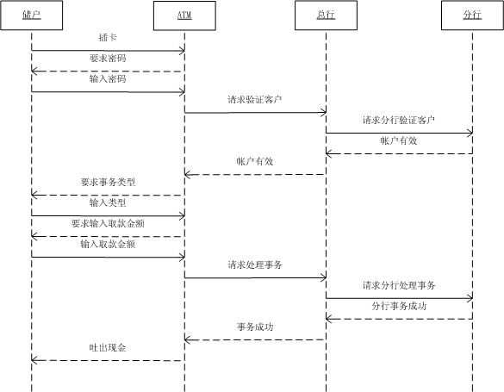

Slide 69
3、画状态图
状态图描绘事件与对象状态的关系。当一个对象接受了一个事件以后，它的下一个状态取决于当前的状态和所接受的事件。
由事件引起的状态改变称为状态转换，如果一个事件并不能引起当前状态发生转换，则可以忽略这个事件。通常用一张状态图描绘一类对象的行为，它确定了由事件序列引出的状态序列。
从一张事件跟踪图出发画状态图时，应该每次都仅考虑影响某一类对象的事件，也就是说仅考虑事件跟踪图中指向某一条竖线的那些箭头线。

Slide 70
可把状态转换图作为类描述模板中的一项内容，不强调对每个类都要画出一个状态转换图。
分析对象的状态并画出状态转换图，目的是更准确地认识对象的行为，从而定义对象的服务。定义服务和画出状态转换图这两项工作往往是结合进行的，互相补充。

Slide 71
小结
OOA的含义及核心工作
面向对象分析、设计的大致过程
建立对象模型
建立动态模型
建立功能模型（上机）
将每个对象的属性和服务都填写类符号中，就构成了类图的特征层。要注意对特征层，包括对类、属性、服务的详细说明。

Slide 72
对象模型的例子
图书管理系统能够为一定数量的借阅者提供服务。
提供的服务包括：提供查询图书信息、查询个人信息服务和预订图书服务等。当借阅者需要借阅图书、归还书籍时需要通过图书管理员进行，即借阅者不直接与系统交互，而是通过图书管理员充当借阅者的代理和系统交互。
每个借阅者拥有唯一标识。图书馆向每一个借阅者发放图书证，其中包含每一个借阅者的编号和个人信息。
系统管理员主要负责系统的管理维护工作，包括对图书、数目、借阅者的添加、删除和修改，并且能够查询借阅者、图书和图书管理员的信息。

Slide 73
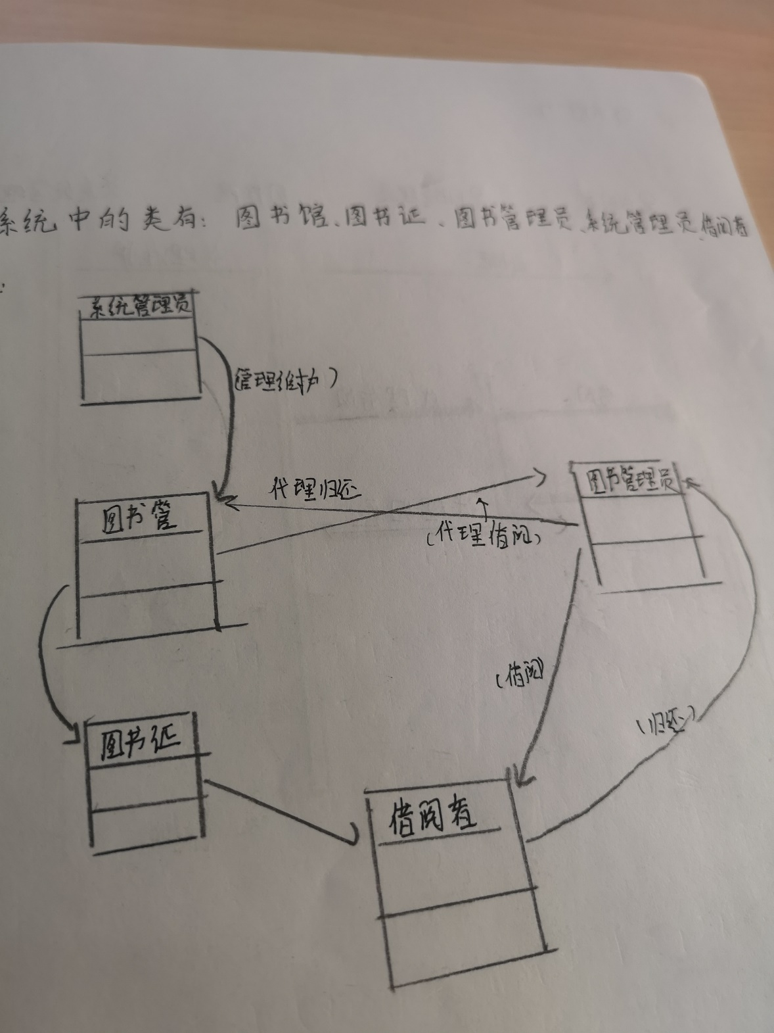

Slide 74
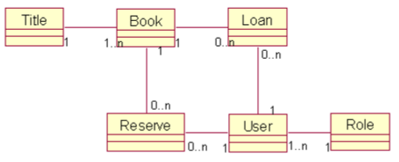
用户类
用户角色类
图书类
预订类
借阅类
书目类

Slide 75
对象模型的例子
有一个影片租赁店，想要开发一个计算机软件来管理它的日常业务。它每天的主要工作是：
接待顾客借出或还回影片。店里有两种影片：喜剧片和恐怖片。当一个顾客要租借影碟时，店员将查找顾客名单，如果找到了，该顾客的姓名以及以往的租赁记录将显示出来。然后店员查找影碟存货纪录，如果店内还有此影碟，则将生成一个租赁记录，其中包含影碟号、日期、日租金等信息。然后店员将此租赁记录记录到此顾客的名下。当顾客归还影碟时，店员找到顾客纪录后，再输入影碟号，如果找到该影碟的一个租赁纪录，则根据借出及归还日期、日租金等信息计算租金。

Slide 76
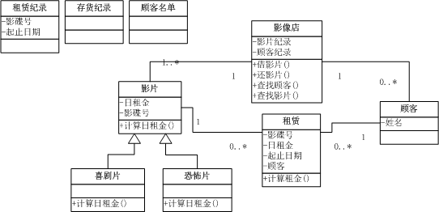

Slide 77

The end.

